Slide 1
8 LES DECOUVERTES DES CHERCHEURS

Slide 2
Que se passe-t-il quand un animal mange les feuilles des arbres?

Slide 3
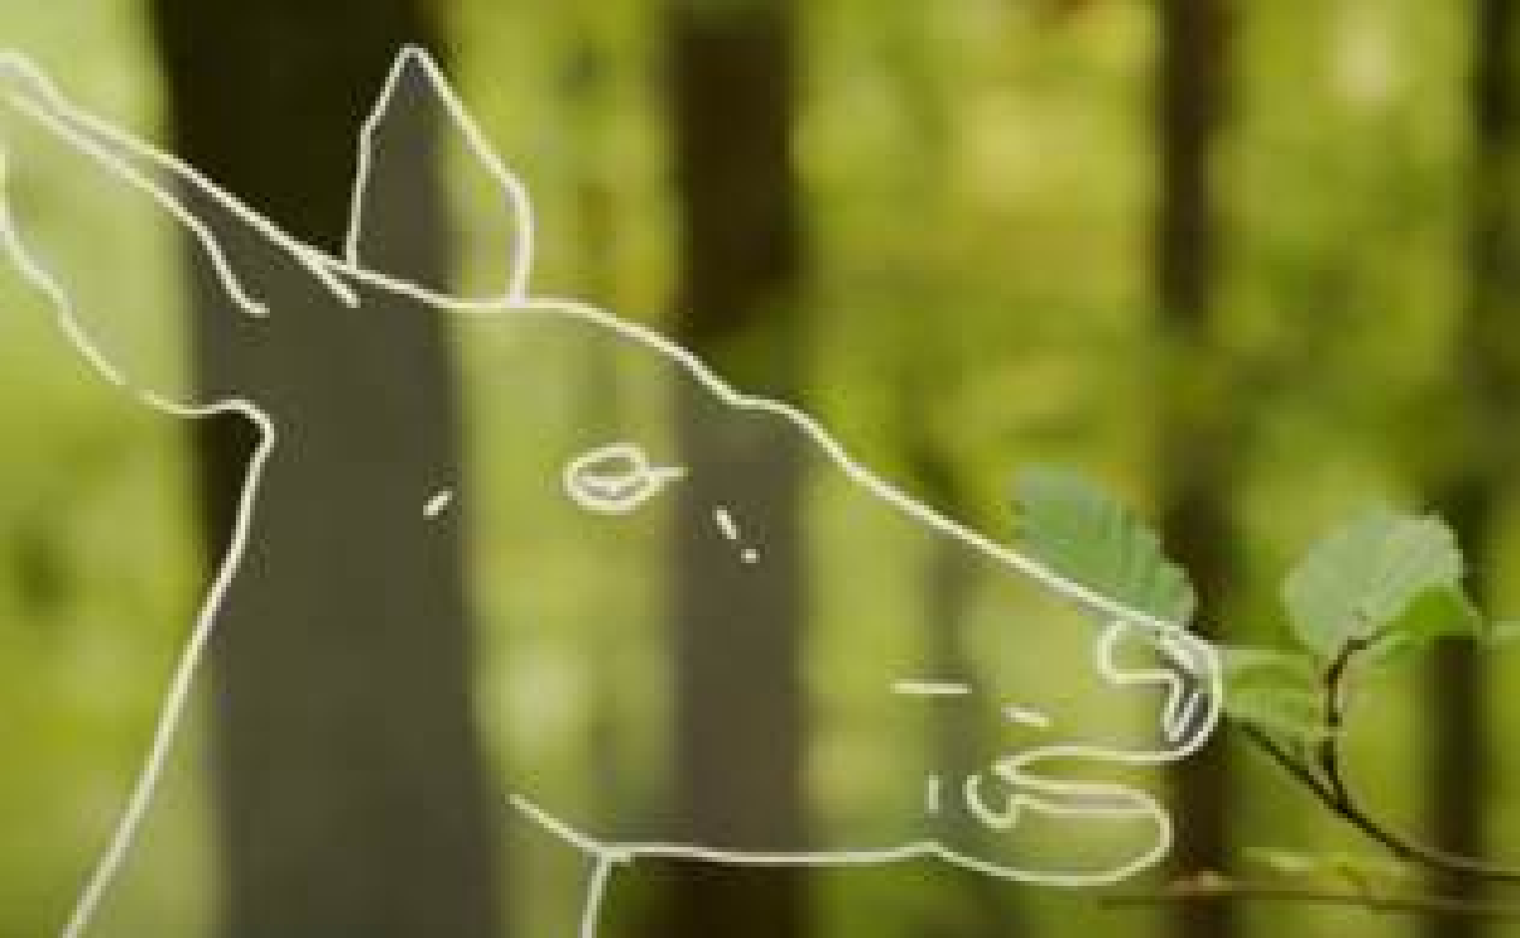
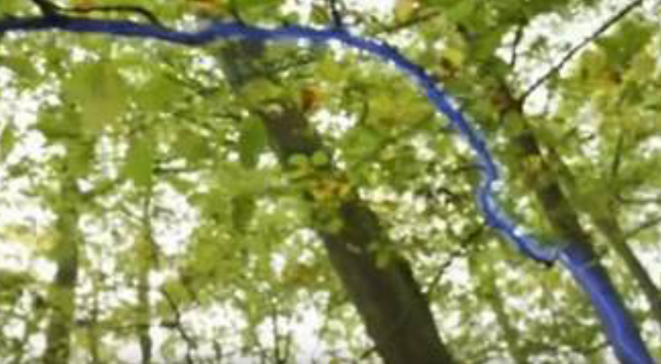
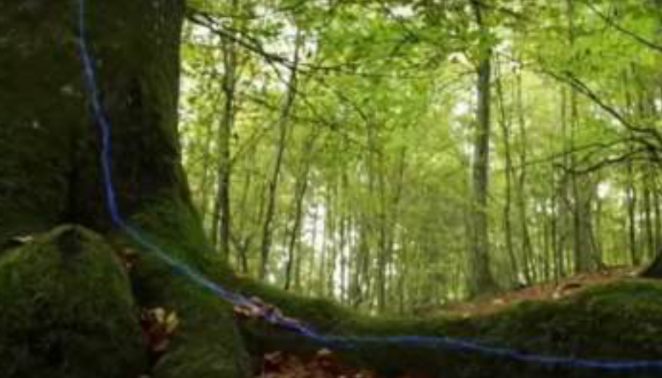
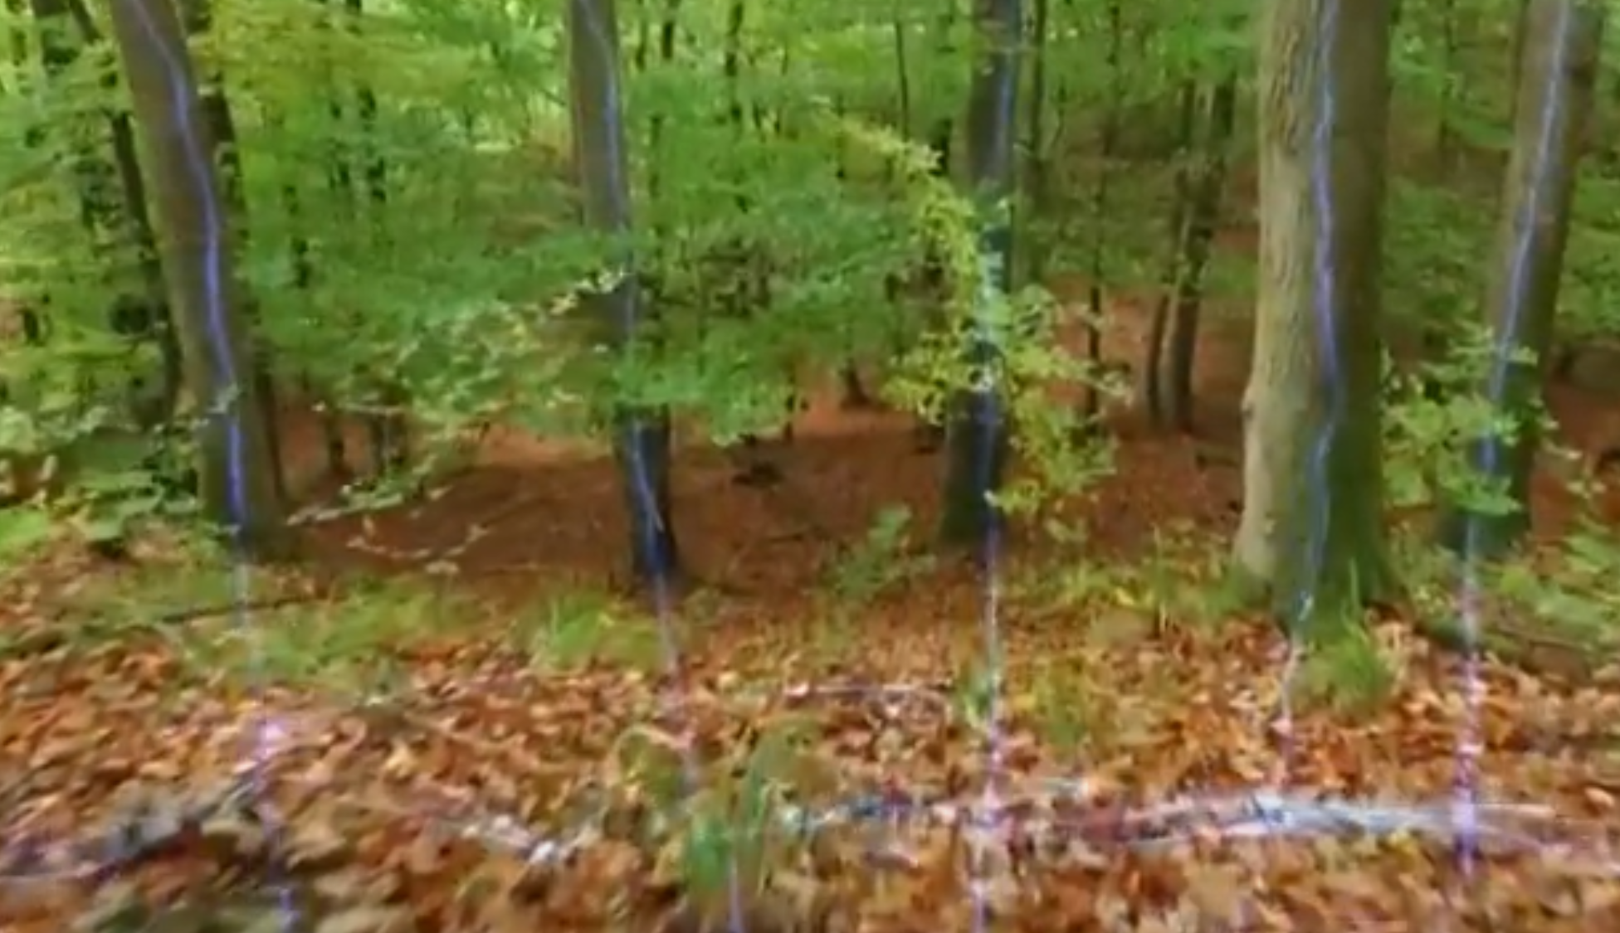
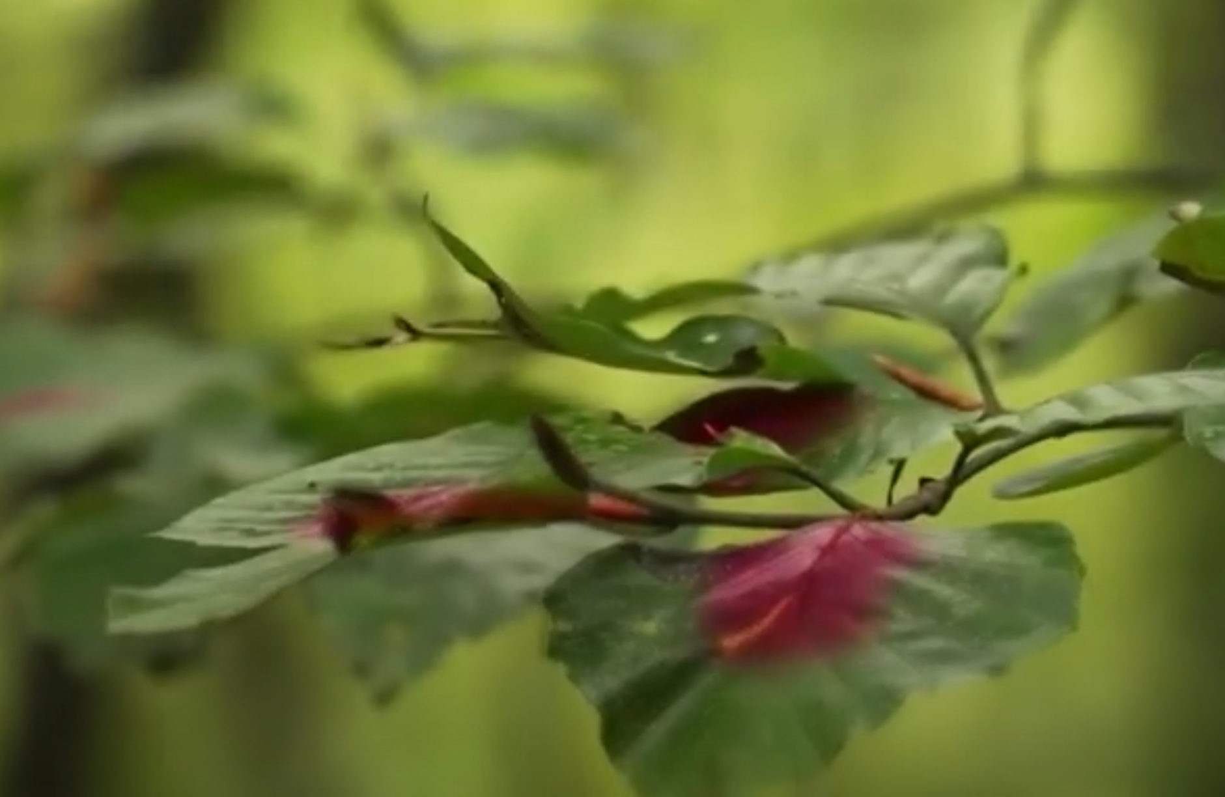
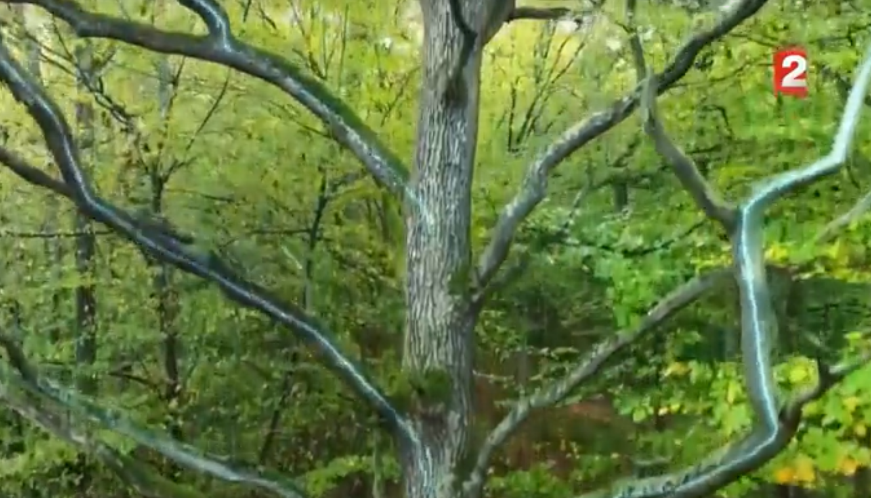
Un animal commence à manger des feuilles.
L’arbre envoie un signal électrique.
Le signal passe dans le tronc (1cm par minute).
Le signal passe
par les racines et les petits champignons.
Le signal passe dans les autres arbres.
Les arbres fabriquent du tanin.
L’animal ne peut plus manger les feuilles.

